Slide 1
Informe de actividades del primer trimestre 2021
SINDICO PROCURADOR

Slide 2
SÍNDICO PROCURADOR
Participación en las reuniones de cabildo.
Acompañamiento en algunas reuniones de comisión de regidores.
Llenado de la unidad administrativa en la Plataforma Nacional de Transparencia.
Participación las capacitaciones vía zoom de la comisión permanente de vigilancia y control de estado y municipios.
Capacitaciones a los comités de contraloría social.
Contestación y seguimiento a de demandas.
Seguimiento y supervisión a las actividades realizadas por los departamentos que integran la sindicatura de procuración.
Asistencia a la asamblea realizada por la Secretaria de Transparencia y Rendición de cuentas (para conformar la Comisión estatal de Vigilancia y Control ) vía zoom.
Análisis y revisión del Reglamento interior de la Administracion Pública Municipal.

Slide 3
CAPACITACIONES DE CONTRALORIA SOCIAL
COMUNIDAD | COMITES DE CONTRALORIA SOCIAL DE LAS OBRAS
La Cruz | Ampliación de red de energía eléctrica para la colonia Los Arboles 2
Potrerillos de los Landeros | Ampliación de energía Eléctrica
Celestino Gazca | Ampliación de energía eléctrica
Aguaje | Ampliación de energía eléctrica
Casas Viejas | Ampliación de energía eléctrica (segunda etapa)
Graciano Sánchez | Ampliación de energía eléctrica (sector polideportivo)

Slide 4
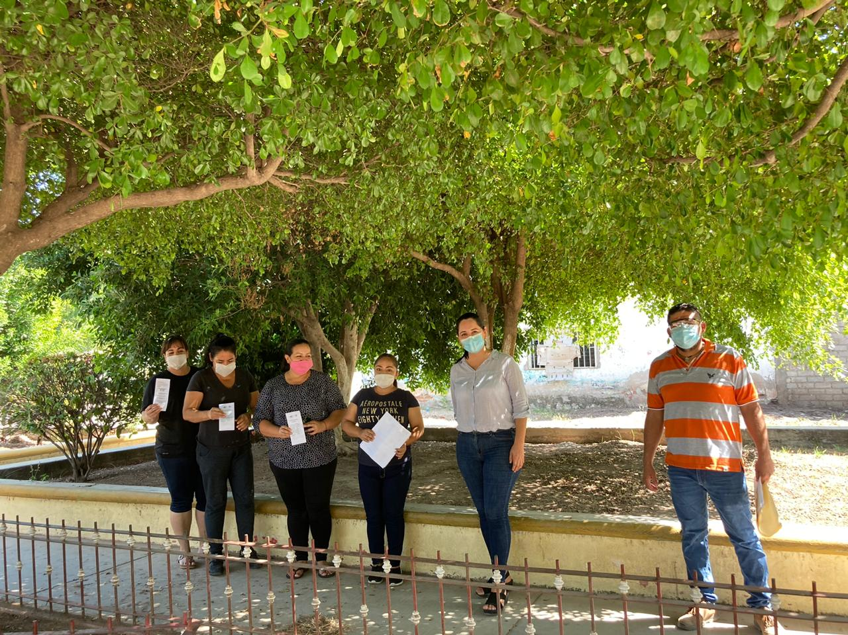
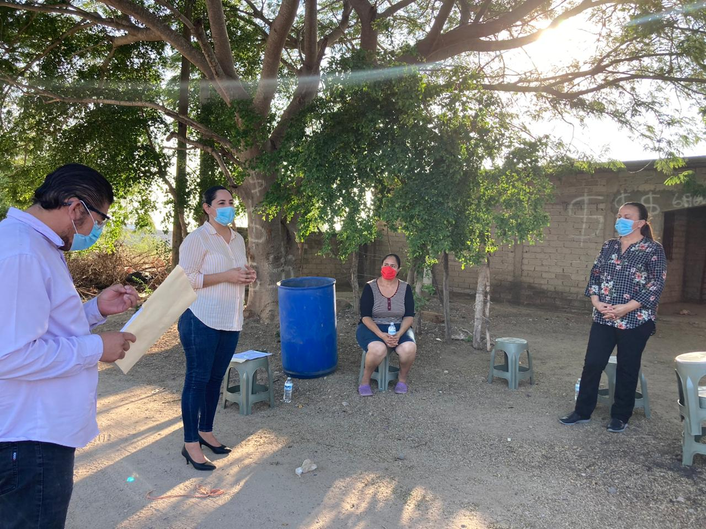
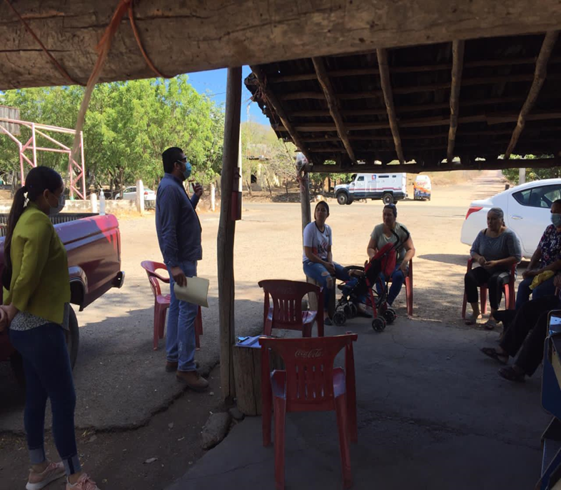

Slide 5
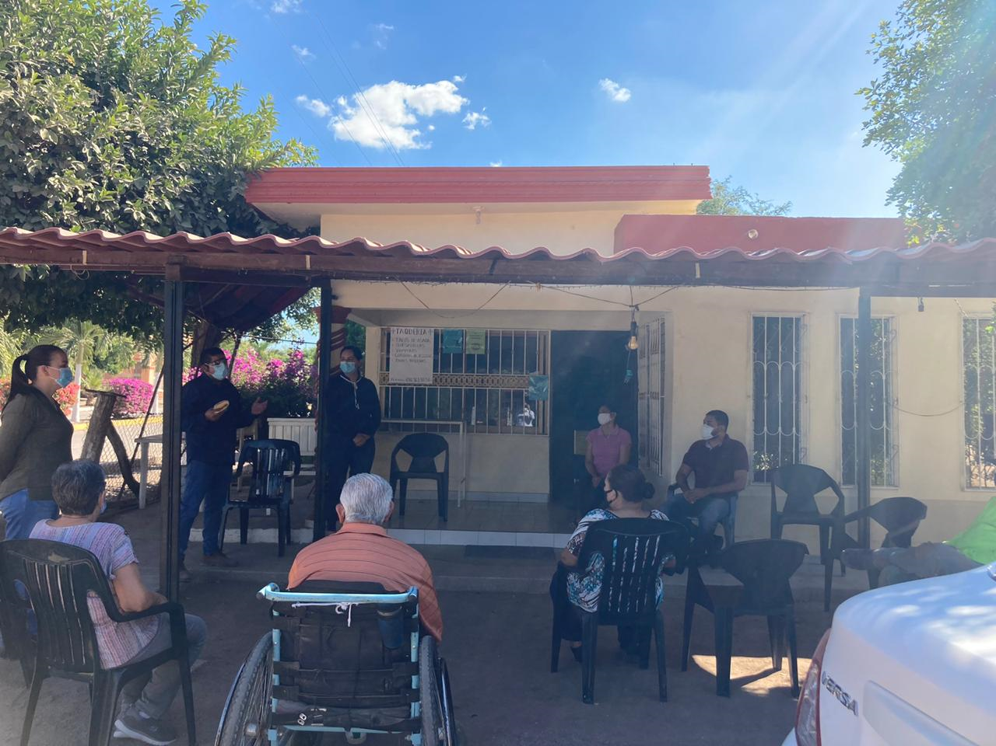
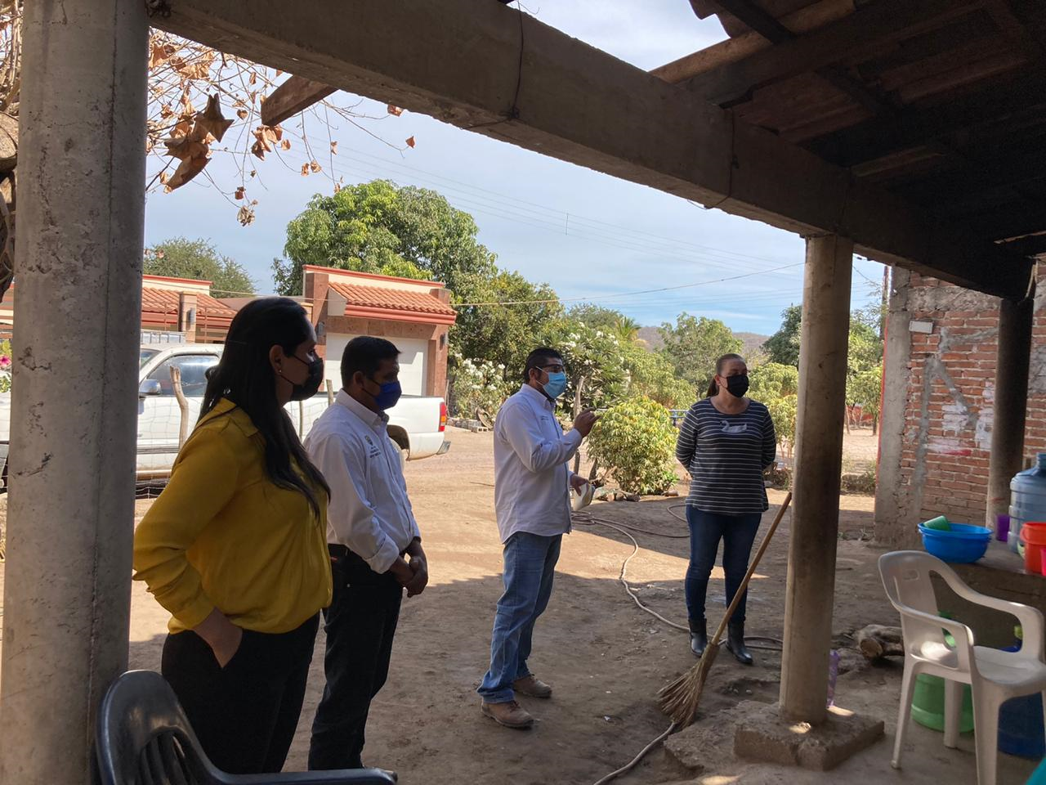
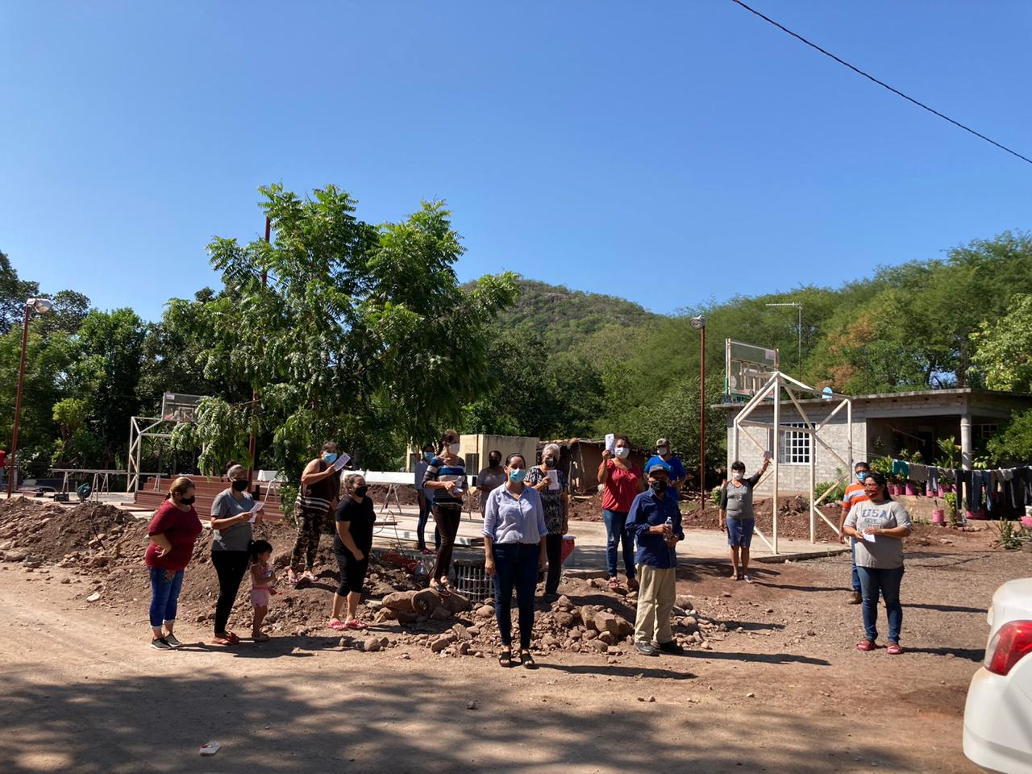
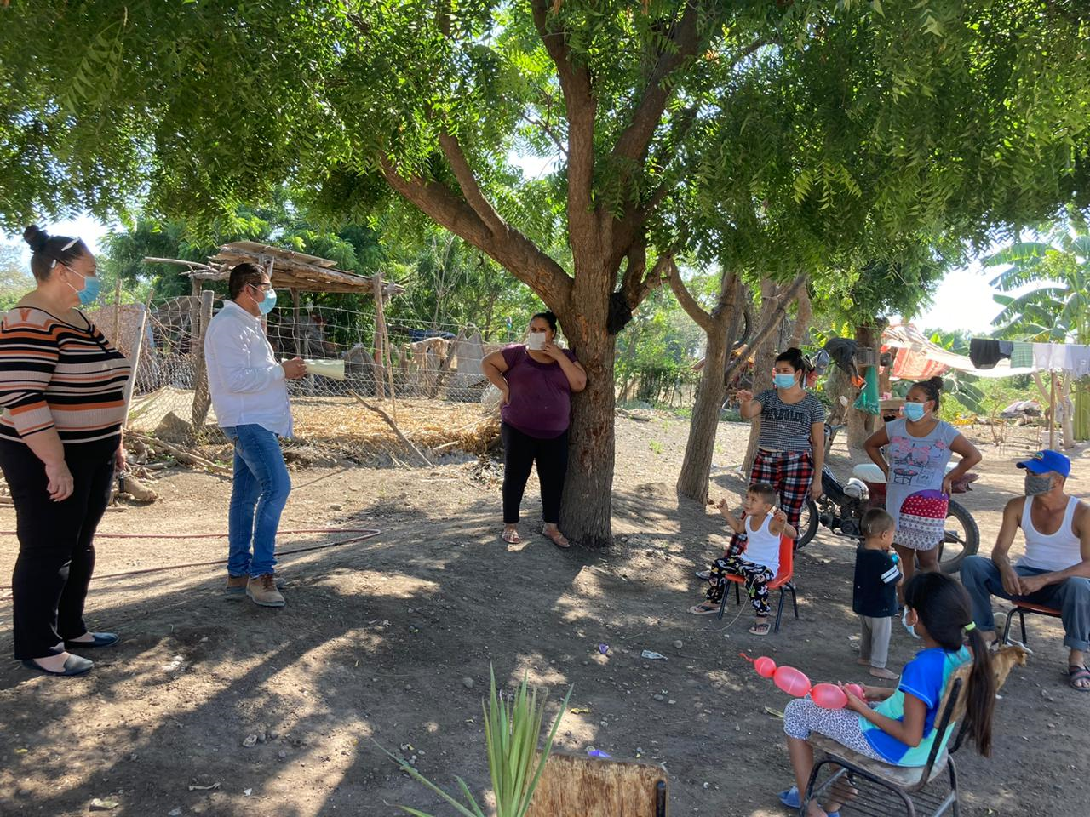
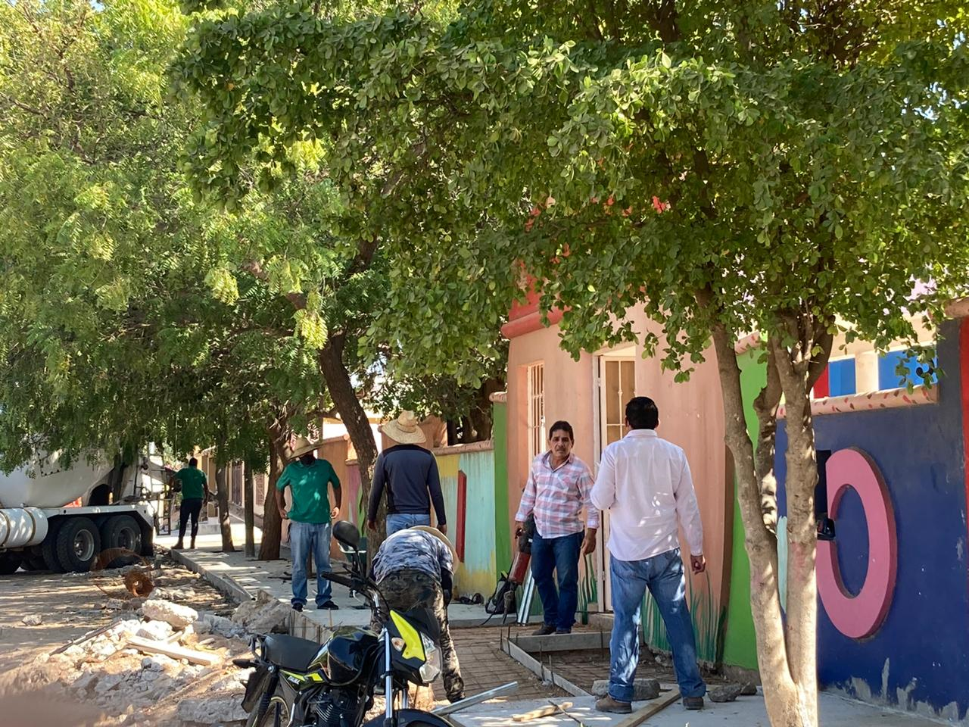

Slide 6
CONTRALORIA INTERNA y auditoria
Conclusión de auditoria con el Instituto Municipal del Deporte y la Cultura Física de Elota, se entregan oficios de recomendaciones.
Entrega de oficios de recomendaciones a los 4 Institutos.
Revisión al Instituto Municipal de la Cultura de Elota.
Cursos Talleres ASE verificación de Cumplimiento en la LDDF.
Curso talleres ASE Registro de ADEFAS
Curso Talleres ASE Registro de remanentes
Acompañamiento a capacitaciones de contraloría social, en diversas comunidades del Municipio de Elota.

Slide 7
Asistencia a licitaciones publicas.
Participaciones en las reuniones del comité de compras y adquisiciones.

Slide 9
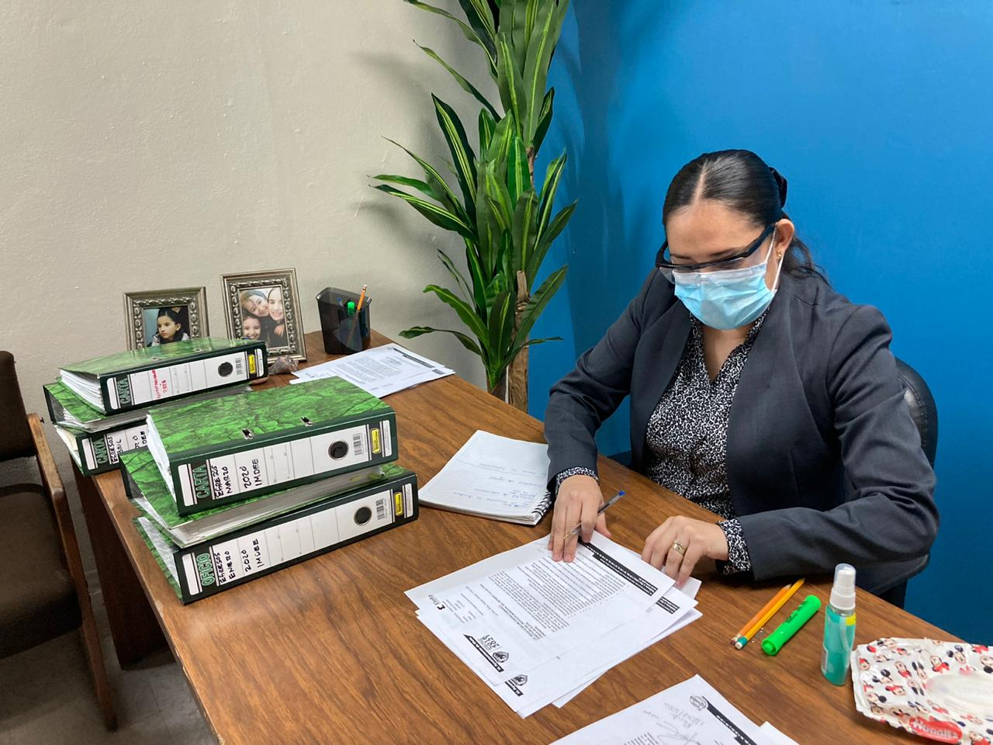
Inicio de Auditoria al Instituto Municipal del Deporte y la Cultura Física de Elota, El día 19 de octubre de 2020.

Slide 10
Defensoría de oficio
Se brindó asesoría en 3 procedimientos administrativos instaurados a los servidores públicos en todas sus etapas procesales.
Se atendió a 22 ciudadanos con orientación en el tramite de constancias de posesión.
Se apoyo al departamento jurídico en contestaciones de demandas en contra del Ayuntamiento.

